Slide 1

Early application of BCI
Prosthetic Control by an EEG-based Brain Computer Interface (BCI)
Christoph Guger

Slide 2
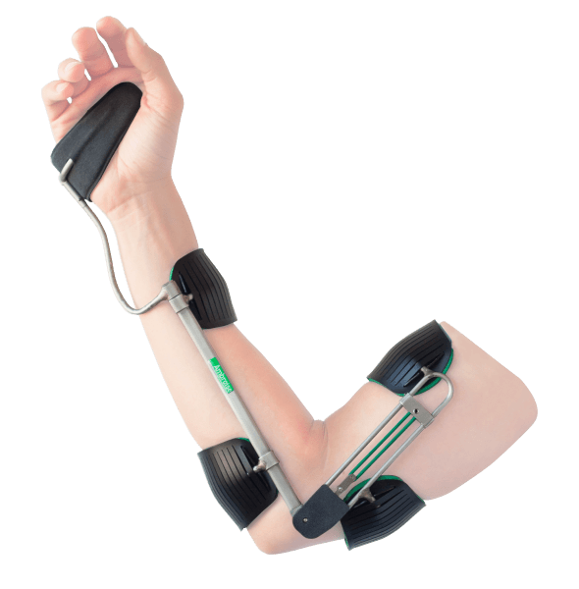
Steuerung von Prothesen
Wilmer Ellenbogen Prothese
Notes:
Myo-electrical
Wilmer-elbow
Brauchen motorische Kontrolle
Nicht für komplett gelähmte nützlich
Phase locked loop – zu viele Fehler

Slide 3


Slide 4
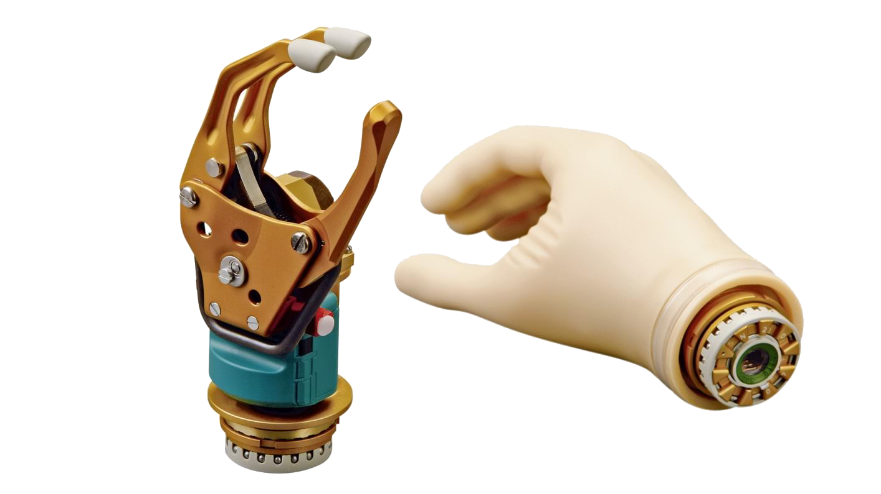
Prothesen
Wilmer Ellenbogen Prothese
Myoelektrische Prothese
Notes:
Myo-electrical
Wilmer-elbow
Brauchen motorische Kontrolle
Nicht für komplett gelähmte nützlich
Phase locked loop – zu viele Fehler

Slide 5
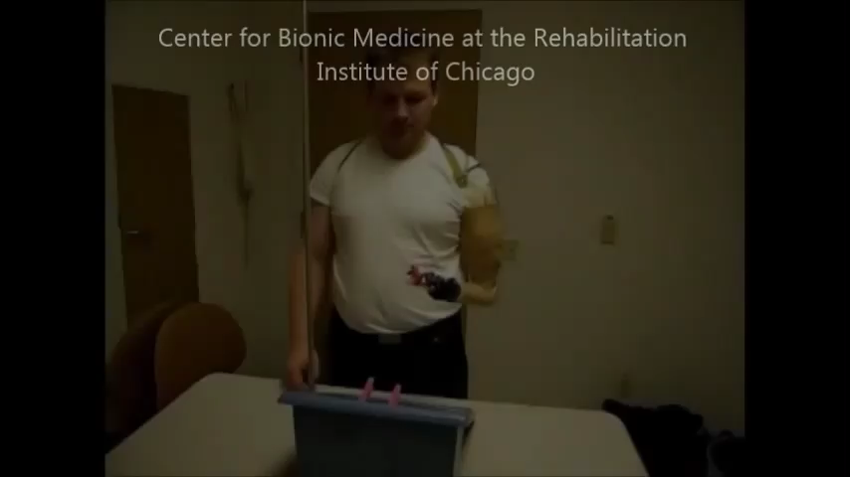

Slide 6
Prothesen
Wilmer Ellenbogen Prothese
Myoelektrische Prothese
Benötigen motorische Kontrolle
Nicht geeignet bei kompletten Lähmungen
→ Steuerung durch Gedanken
Notes:
Myo-electrical
Wilmer-elbow
Brauchen motorische Kontrolle
Nicht für komplett gelähmte nützlich
Phase locked loop – zu viele Fehler

Slide 7
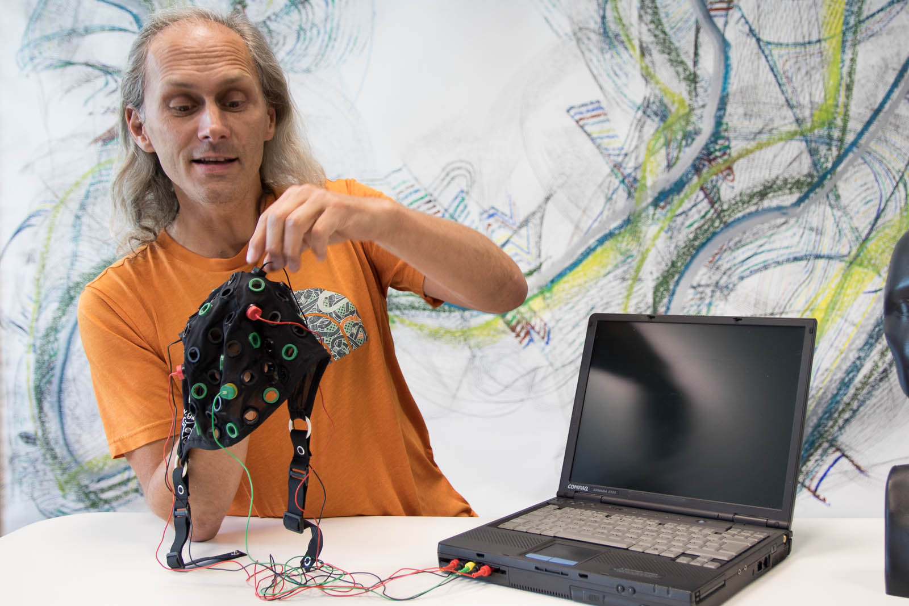

Slide 8
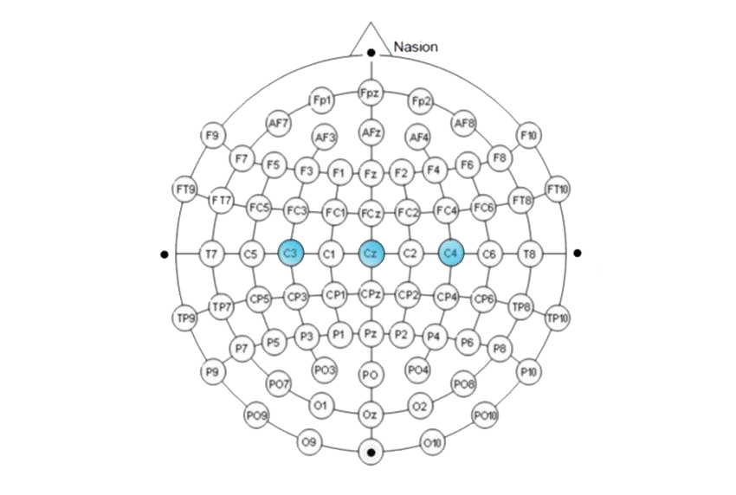
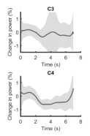
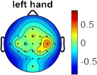
EEG basierte BCI - Systeme
Benötigen wenigstens ein binäres Output-Signal
Vorstellung von einseitiger Handbewegung:
kontralateralen event-related desynchronization (ERD) nahe an primären motorischen Arealen
Notes:
Die Sensomotorik beschreibt das Zusammenspiel zwischen Reizaufnahme (Sensorik) und Reizantwort in Form von Bewegung (Motorik). Überall in unserem Körper befinden sich Rezeptoren, die auf Reize wie Berührung, Druck, Temperatur, Schmerz usw. reagieren.
Der sensomotorische Rhythmus ist eine Gehirnwelle. Es ist ein oszillatorischer Ruherhythmus synchronisierter elektrischer Gehirnaktivität. Es erscheint in Spindeln in Aufzeichnungen von EEG, MEG und ECoG über dem sensomotorischen Kortex. Bei den meisten Personen liegt die Frequenz des SMR im Bereich von 13 bis 15 Hz. Wikipedia (Englisch)

Slide 9
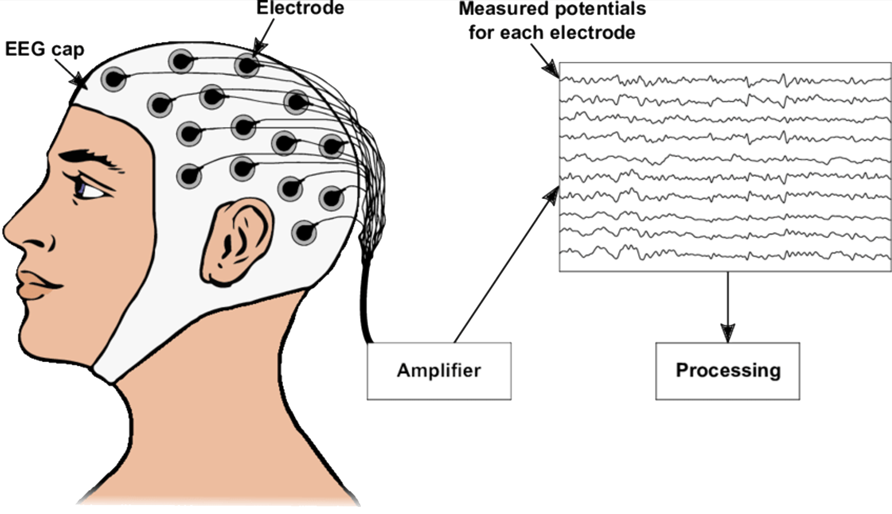
EEG basierte BCI

Slide 10
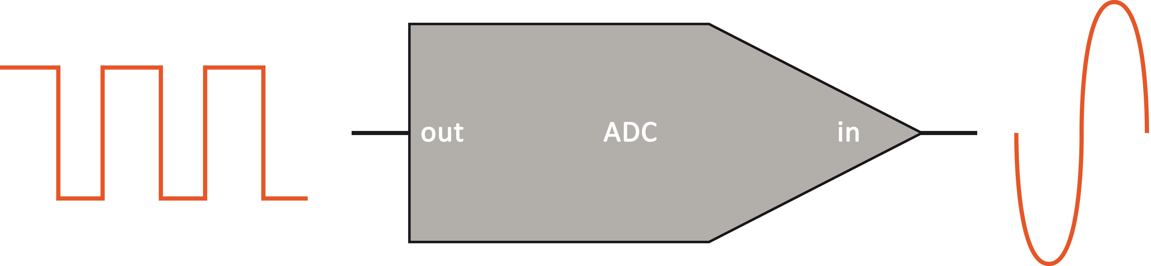
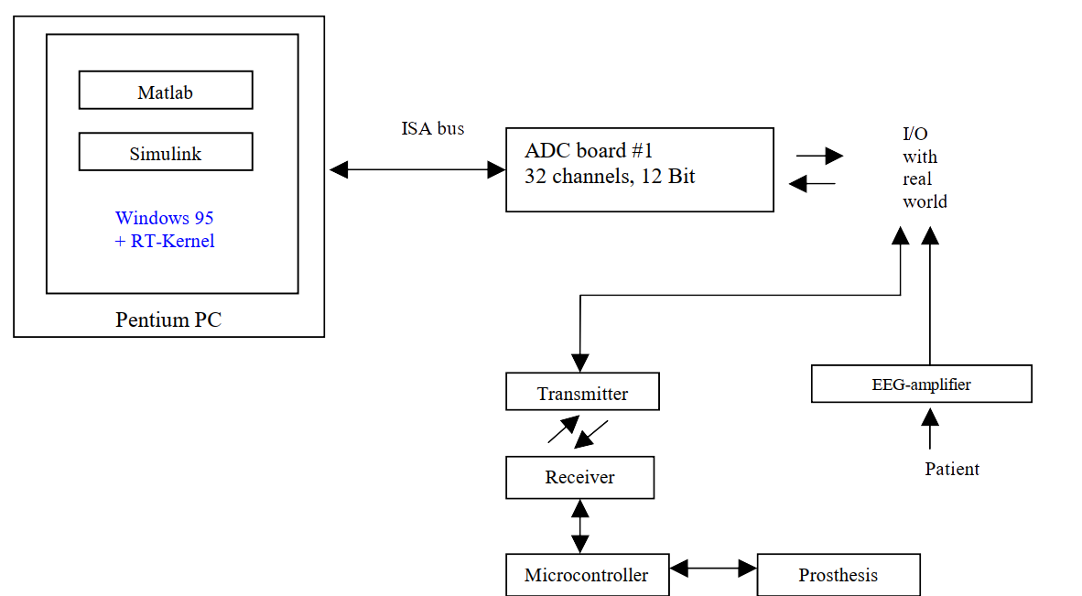
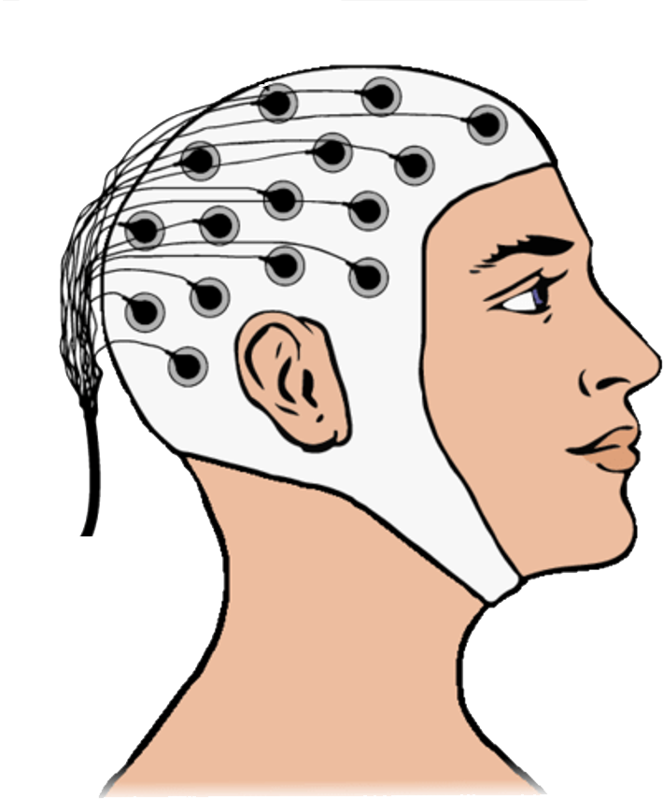
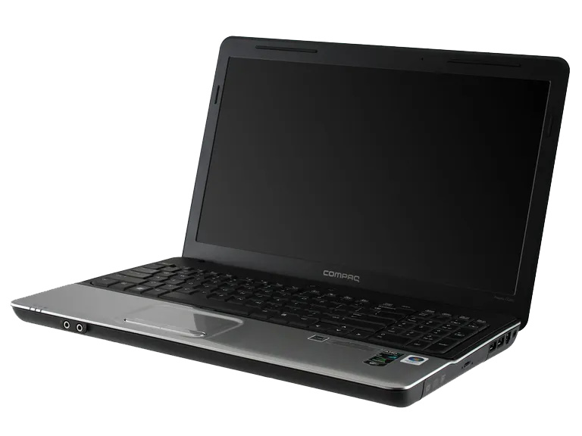
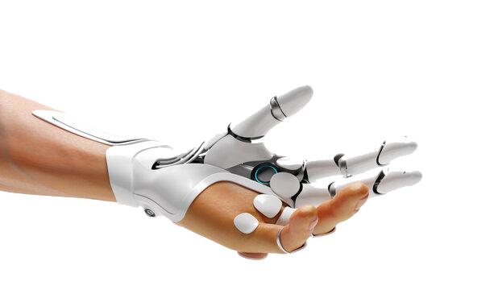
Hardware und Software

Slide 11
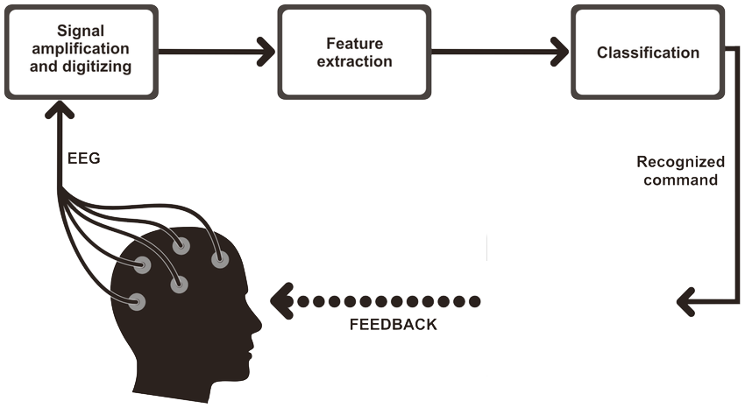
EEG basierte BCI

Slide 12

Simulink und Matlab

Slide 13

Simulink und Matlab

Slide 14
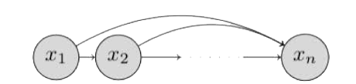
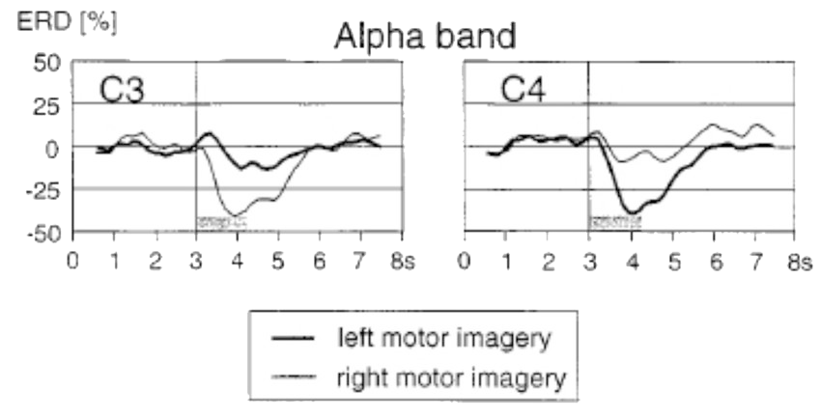
Schätzung der Parameter und Klassifikation
V
Adaptive autoregressive (AAR) model
xk − a1, kxk − 1 − ... − ap, kxk − p = εk
Linear Classifier

Slide 15
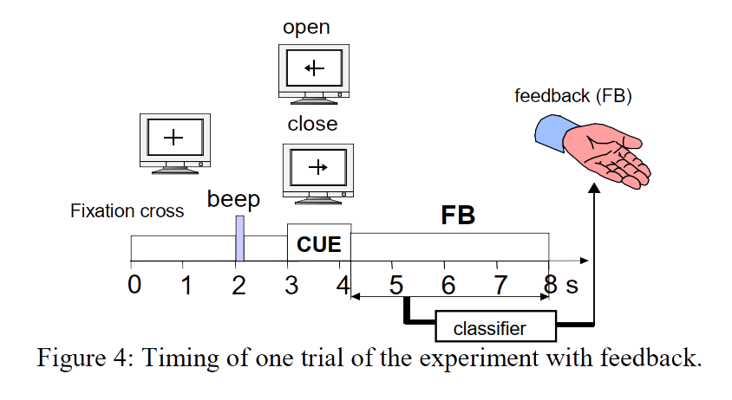
Versuchsaufbau und Durchführung

Slide 16
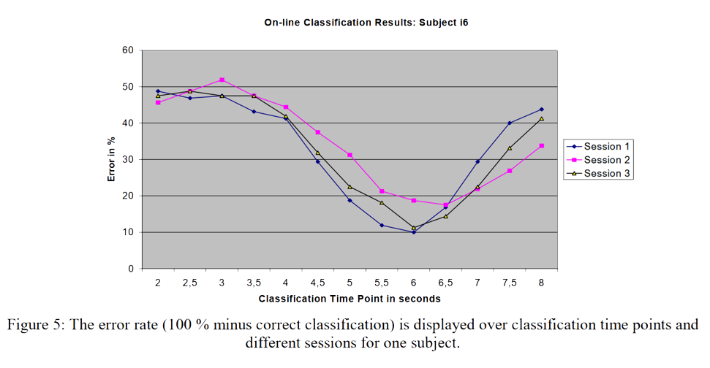
Ergebnisse

Slide 17
EEG basierte BCI - Systeme
Es konnte das erste mal gezeigt werden, dass EEG basierte BCI Systeme es ermöglichen eine Hand Prothese durch reine Vorstellungskraft zu kontrollieren
Die Genauigkeit betrug 82.5, 88.75 und 90 Prozent

Slide 18
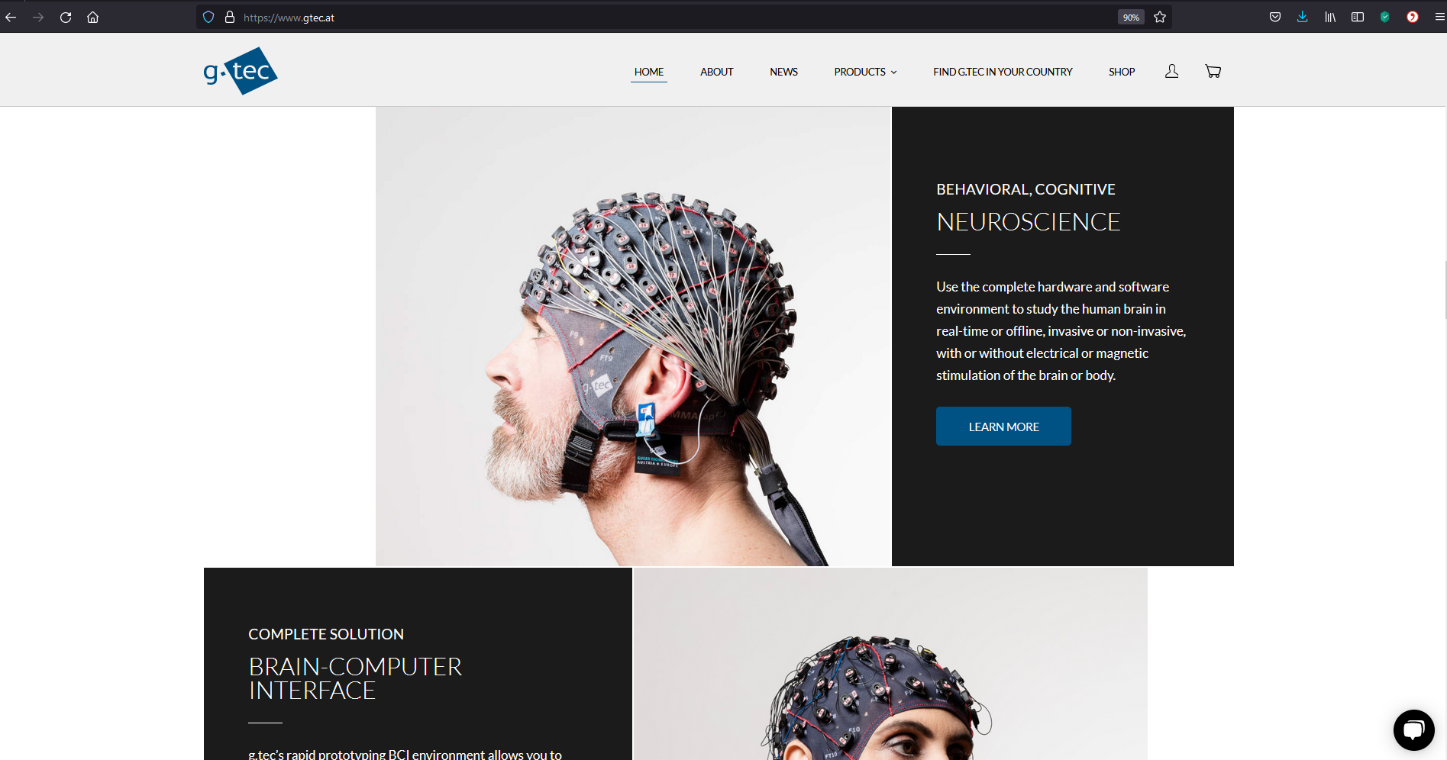
G-Tec

Slide 19
Literatur
[1] C. Guger, A. Schlögl, D. Walterspacher and G. Pfurtscheller, "Design of an EEG-based brain-computer interface (BCI) from standard components running in real-time under Windows," Biomed. Tech., vol. 44, pp. 12-16, 1999. [2] C. Guger, A. Schlögl, C. Neuper, T. Strein, D. Walterspacher and G. Pfurtscheller, “ Rapid Prototyping of an EEG-based Brain-Computer Interfase (BCI),” IEEE Trans. Rehab. Engng., 1999, in revision. [3] J. Kalcher, D. Flotzinger, C. Neuper, S. Gölly and G. Pfurtscheller, "Graz Brain-Computer Interface II: towards communication between humans and computers based on online classification of three different EEG patterns," Med. Biol. Eng. Comput., vol. 34, pp. 382-388, 1996. [4] E.M. Maynard, C.T. Nordhausen, R.A. Normann, “The Utah Intracortical Electrode Array: a recording structure for potential brain-computer interfaces,” Electroenceph. Clin. Neurophysiol., 102, pp. 228-239, 1997. [5] C. Neuper, A. Schlögl and G. Pfurtscheller, "Enhancement of left-right sensorimotor EEG differences during feedback-regulated motor imagery", J. Clin. Neurophys., vol. 16(2), 1999. [6] L.M. Nirenberg, J. Hanley, E.B. Stear, “ A new approach to prosthetic control: EEG motor signal tracking with an adaptively designed phase-locked loop,” IEEE Tans. Biomed. Engng., 18, No. 6, pp. 389-398, 1971. [7] G. Pfurtscheller and C. Neuper, "Motor imagery activates primary sensorimotor area in humans,„ Neurosci. Lett., vol. 239, pp. 65-68, 1997. [8] G. Pfurtscheller, C. Neuper, A. Schlögl and K. Lugger, "Separability of EEG signals recorded during right and left motor imagery using adaptive autoregressive parameters," IEEE Trans. Rehab. Engng., vol. 6, pp. 316-325, 1998. [9] D.H. Plettenburg, “Basic Requirements for upper extremity prostheses: the WILMER approach,” in Proc. IEEE EMBS ‘98, 1998 [10] D.B. Popovic, R.B. Stein, K.L. Jovanovic, R. Dai, A. Kostov and W.W. Armstrong, "Sensory nerve recording for closed-loop control to restore motor functions", IEEE Biomed. Eng., vol. 40(10), pp. 1024-1031, 1993. [11] A. Schlögl, D. Flotzinger and G. Pfurtscheller, "Adaptive autoregressive modeling used for single-trial EEG classification," Biomed. Technik, vol. 42, pp. 162-167, 1997. [12] J.J. Vidal, "Toward direct brain-computer communication," Annu. Rev. of Biophys. Bioeng., pp. 157- 180, 1973. [13] J.R. Wolpaw and D.J. McFarland, "Multichannel EEG-based brain-computer communication,„ Electroenceph. Clin. Neurophysiol., vol. 90, pp. 444-449, 1994.
2
8
11

